Slide 1

일본정당의 변화과정
20900930 정찬희
20901191 김재영
20901120 오현석
21201832 박다빈
21201751 조유진

Slide 2

1
일본 최초의 정당 ‘애국신당’이란?
1
메이지 23년(1890년) 5월 5일에 구 자유당 토사파를 중심으로
설립된 정당
2
최초의 자유민권운동의 정치결사
3
‘이타가키 다이스케’, ‘고토 쇼지로’가 중심으로 결성
4
천부 인권론, 자유 사상 주창
5
애국주의, 민족주의, 자유민권운동 등의 실현을 목표

Slide 3
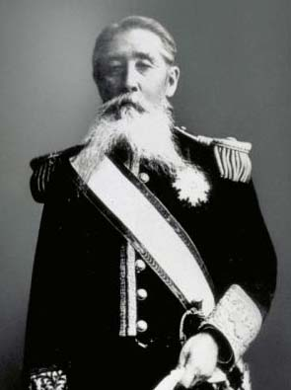
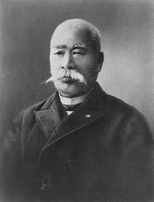
2
애국신당의 중심
‘이타가키 다이스케, 고토 쇼지로’
이타가키 다이스케 (板垣退助)
고토 쇼지로 (後藤象二郎)

Slide 4
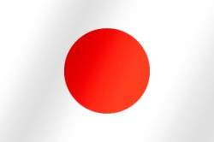
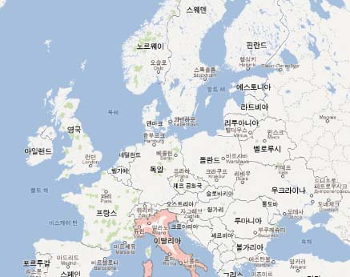
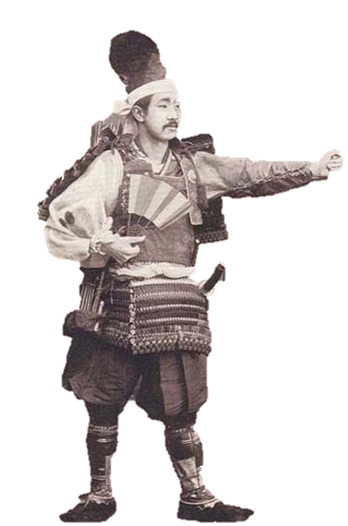
3
일본 최초의 정당 ‘애국신당’의 결성과 소멸①
유럽
새로운 정부가
1871년 11월~73년까지 유럽 시찰
쿠데타
전통적인 막번(幕藩) 체제의 근세 일본을 전적으로 개조
내치의 시급성 절감, 정한론 반대
⇒ 유럽베끼기를 시작
“유럽의 식민지화를 극복하기 위해
유럽과 같은 새로운 문명국가 건설해야 한다!”
메이지 유신
유럽과 같은 국민국가 건설 감행

Slide 5
3
일본 최초의 정당 ‘애국신당’의 결성과 소멸②
이타가키, 고토 중심으로 정당 결성
행복안전사
(幸福安全社)
조직
그러나
당시 정부만이 공익대표
당파존재 인정X
1874년 이타가키 다이스케, 고토 쇼지로를 중심으로
애국신당 개칭
가토 히로유키 “일본에서는 시기상조이다.＂
이타가키 반론 제기
⇒ 민심 계몽
2월 건백서에 서명한 에토가 거병을 일으킴
민선의원 설립건의 무시
애국신당은 자연적으로 소멸

Slide 6
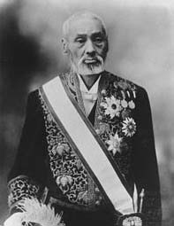



4
애국신당의 결성을 반박한 ‘가토 히로유키’
누구인가?
사상
교육계의 제언
가토 히로유키 (加藤弘之)

Slide 7
5
다이쇼기의 본격적인 정당내각의 성립
헌정당
결성
입헌자유당
+
진보당
본격적인
정당정치 시작
1913년 동지회가 창당되면서 정당체제의 기초가
만들어짊
자유당을 계승한 정우회 vs 동지회를 계승한 헌정회
(1918~1932)
통제
⇒치안유지법 제정
일본공산당은 결성되자마자 많은 탄압을 받고
괴멸상태였음
해체된 이후
⇒ 계속적인
비공식적인 활동
(1922~1924)
많은 새로운 정당들이 생성과 소멸을 계속해서 거듭
⇒ 군부내각으로 넘어갈 때 까지 여러번 정당내각 지속

Slide 8
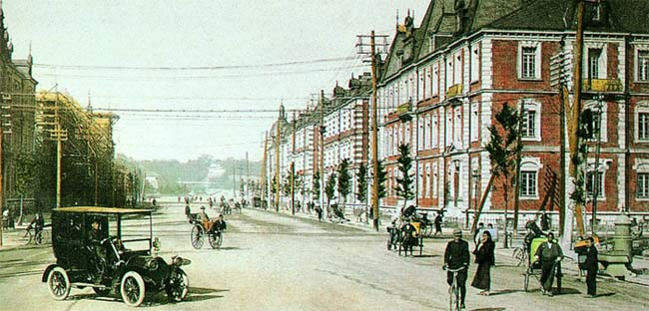
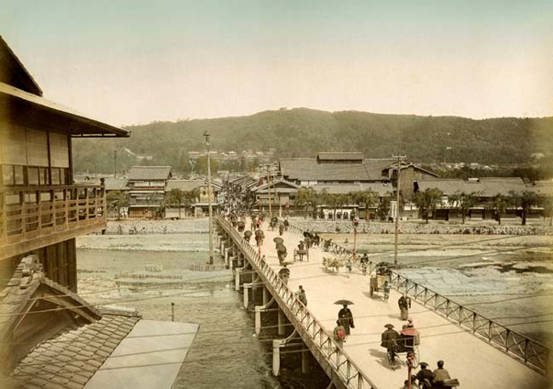
6
일본 정당의 성립과정 – ‘메이지 시대(明治時代)’
메이지 시대(明治時代)

Slide 9
1
52년, 국권회복 이후 초기정당 활동기
1945년 패전 이후
52년, 자유당, 민주당, 사회당 등 활동 시작
하토야마는 자유당에 복귀 →주도권을 장악X
요시다·하토야마 양파의 주도권 다툼 →1954년 하토야마 탈당
하토야마의 ‘일본민주당’ 창당 →그 해 12월 요시다내각 총사퇴
1955년 10월, 그 동안 좌파와 우파로 나뉘어 대립하던 일본 사회당이 통합
하토야마 내각은 소수 여당에 의한 단독정권의 어려움, 사회당의 좌·우 양파 통합 등을 감안, 보수합동을 추진 →그 해 11월 자유당과 민주당의 합당으로 '자유민주당‘ 창당.

Slide 10
1
52년, 국권회복 이후 초기정당 활동기
1945년 패전 이후
자민당 | 사회당, 공산당
패배는 굴욕적 →대일본제국헌법으로 바꾸자! | 패배는 일본의 평화를 가져다 준 것 →평화헌법을 수호하자!
혁신세력은 자신들의 입지를 다지기 위해 헌법수호라는 대의명분아래
1955년 좌/우 사회당이 사회당으로 통합되면서 혁신세력이 결집하기 시작
헌법개정을 주장하는 보수세력에게 혁신세력의 결집은 부담으로 작용
→ 자민당 결성
55년 체제 시작

Slide 11
2
1955년 자민당 창설 후, 1993년까지 여당인 자민당과 야당인 사회당의 양대 정당 구조가 형성된 체제
일본의 55년 체제
55년 체제 변화
총선거에서 자민당이 사회당 의석수의 두 배에 이르는 의석점유율을 보이면서
장기집권을 계속 유지
자민당 출신의 국회의원 중에서 총리가 계속 배출
자민당 출신이 각 성청의 각료가 되면서 고위직 관료출신 중에는
낙하산 인사로 기업의 수장이 되기도 했음
따라서, 일본의 정당정치는 자민당 일당우위 정당체계

Slide 12
3
93년 이후, 온건다당제/연합정권기
1
파벌간 세력의 균형이 타나카가쿠에이에 의해서 무너짐 →자민당 혼란
2
버블 붕괴로 인한 경제 부진, 정치 불신
→ 자민당 지지 하락
자사
경쟁사
3
자민당의 이미지 추락에도 불구, 자민당을 대신할 실력을 가지지 않은 사회당의 부진
→ 정치에 대한 불만과 무력감, 무관심 야기
4
1976년 록히드사건, 1988년 리쿠르트사건,
1991년 사가와큐빈사건
→정치 불신 극에 달함

Slide 13
3
93년 이후, 온건다당제/연합정권기
5
미야자와 기이치 내각의 정치개혁 법안에
반대하는 자민당 의원이 대량으로 탈당
하다 쓰토무·오자와 이치로 등이 신생당을 결성, 다케무라 마사요시는 신당 사키가케 결성
→ 그 결과 자민당 의석이 대폭 감소
경쟁사
신생당·신당 사키가케·호소카와 모리히로의 일본신당, 공명당, 민사당이 약진 →미야자와 기이치 사퇴
자민당은 창당 아래 최초로 야당이 됨
“55년 체제 일시적 붕괴”

Slide 14
3
93년 이후, 온건다당제/연합정권기
8개 군소야당은 정책대립과 수상선출 등을 둘러싼 분열로
불과 10개월의 단기정권(호소카와 내각)으로 막을 내리면서,
자민당은 10개월 만에 다시 정권의 중심에 위치하게 되었다.
But,
자민당의 일당우위제는 붕괴되고, 온건다당제에 기반한 연립정권시기가
시작되었으며, 이러한 양상은 최근까지 이어지고 있다.

Slide 15
3
대표적인 사건 정리
76년 록히드 사건
미국의 록히드 사에서 1950년대 후반부터 1970년대까지 항공기를 팔기 위해서 여러 나라에 뇌물을 뿌린 일련의 사건으로 당시 수상이었던 다나카 수상이 관련되어 있어 정치적 파장을 가지고 온 사건
88년 리쿠르트 사건
일본 정보산업회사인 리쿠르트사가 계열회사인 리쿠르트 코스모스의 미공개 주식을 공개 직전정치·관료·경제계의 유력 인사들에게 싸게 양도하여 공개 후에 부당 이익을 보게 함으로써 사실상의 뇌물을 공여한 사건
91년 사가와 큐빈 사건
자민당의 전 부총재 가네마루가 거대 택배회사인 사가와 큐빈으로부터 5억 엔의 부정현금을 받은 사건을 말한다.

Slide 16

1
연립내각이란 무엇일까?
정치적 성격이 가까운 정당간의
제휴의 의한 다수파 형성

Slide 17

2
자민당 단일정권의 몰락
하지만
55년 체제 이후 강력했던 자민당
새로운 연립정부의 시작
리쿠르트 사건
자민당 내부에서 생겨나는 부패
록히드사건

Slide 18
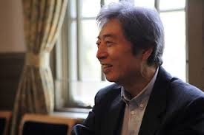
3
연립정부시대의 도래
중의원 선거제도의 변화
중선거구제
소선거구 비례대표 병렬제
자민당의 중의원 해산으로 7월 중의원선거
과반수회득 실패
일본신당의 호소가와가 총리로 임명
55년 체제 이후 처음으로 일본정치를 리드

Slide 19
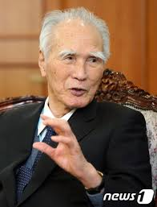
4
자민당 중심정부의 회복
무라야마 연립정부
자민당과 사회당의 연합을 통한 여당의 지위 회복
하지만
이에 대항하는 비자민 비공산세력
중의원 총선거의 패배와
당내대립의 문제

Slide 20

5
민주당 중심의 연립정부
사회 민주당출신의 31명
신당 사키가케의 출신의 14명

Slide 21
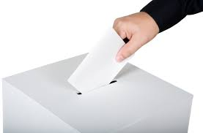
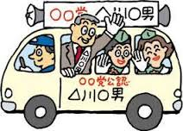
1
일본의 선거제도
보통 선거권의 참여자격
만 20세 이상의 일본국민에게 부여
지방선거에선?
3개월 이상의 해당 선거구 내에 거주하는 사람
피선거권의 자격은?
참의원 or 도.부.현의 지사
만 30세 ↑ 국민
중의원 or 시.정.촌의 장
만 25세 ↑ 국민
시.정.촌의 의원
만 25세 ↑ 국민

Slide 22
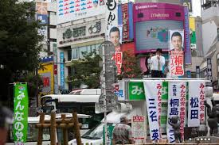
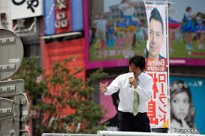
2
선거운동의 기간
공직선거법에 의해 규정
1.통상적으로 투표일은 일요일로 정한다.
2.선거의 종류에 따라 기간이 달라진다.
참의원과 도.부.현의 지사 선거 (17일간)
정령지정도시의 시장 선거 (14일간)
중의원 (12일간) …등등
예외)일부 낙도 지역
악천후로 인해 투표함 수송이 불가할 때를 대비하여
투표일의 1~3일전에 조기투표를 실시

Slide 23
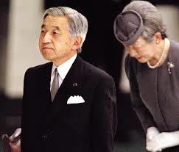
3
일본총리의 선출방법
일본총리는 일본천황이 임명한다?
중의원 선거에서 승리한 정당의 대표를 총리로 임명합니다.
총선을 통해 집권당이 패배할 때
총리의 임기기간은?
내각 지지율이 50%이하로 떨어질 때

Slide 24
4
대표적인 일본의 선거
중의원 의원 총선거
해산한 날부터 40일 이내에 총선거 실시
일본 중의원의 의원을 선출하기 위한 일본의 선거
의원의 임기가 만료한 경우는
만료일로부터 30일 이내에 실시
의원의 정수는 480명
소선거구(300명) + 비례대표(180명)

Slide 25
4
대표적인 일본의 선거
참의원 통상선거
통상선거는 임기가 만료하기 30일 전에 실시
일본 참의원을 선출하기 위한 일본의 선거
통상선거 실시 시간이 참의원 개회기간이랑 겹칠 때에는 변경
의원의 정수는 242명
대선거구(146명) + 비례대표(96명)

Slide 26
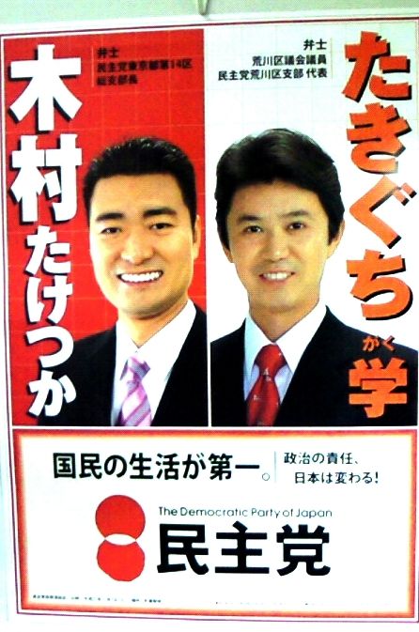
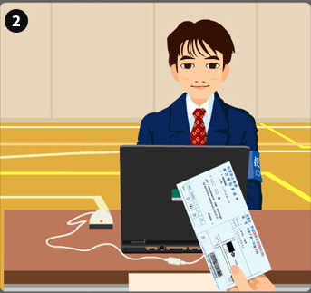
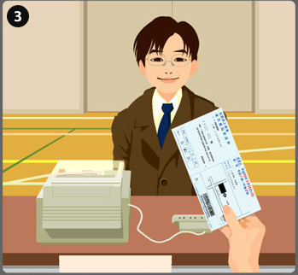
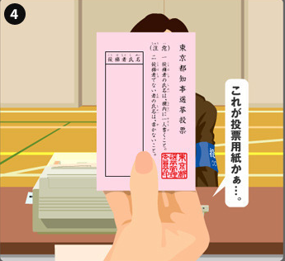
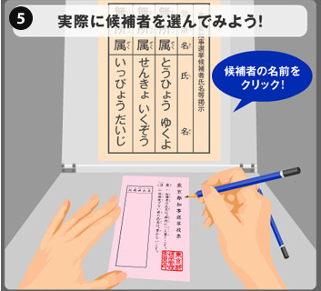
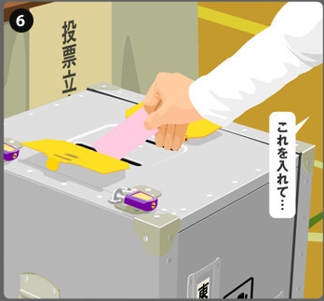
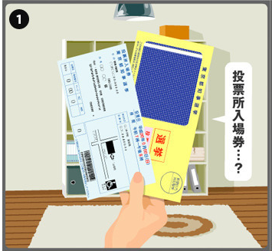
5
일본의 투표방법

Slide 27
1
한국과 일본의 정치
한국
일본
한국의 정부는 “대통령”을 중심으로 한 대통령제다. 여기서는 입법부와 대통령은 헌법에 보장된 임기 기간을 특별한 사유가 없는 이상 보장받을 수 있다.
이것은 대통령이 임기 기간 동안 의회의 눈치를 보지 않고 자신이 원하는 대로 국정을 펼 수 있는 것을 뜻하기 때문에 정책의 일관성과 국가정책의 강력한 집행이 가능하다.
정국이 안정되고 국가정책을 신속하고 강력하게 추진할 수 있다.
일본의 정부는 “총리”를 중심으로 한 의원내각제이며, 의회에서 행정부를 구성하기 때문에 행정부에 대한 국민들의 신뢰 여부가 국회 의원 총선거에 큰 영향을 준다.
그만큼 의회의 다수는 국민의 요구에 민감하게 대응하여 내각불신임 등의 수단을 신속하게 사용한다.
의회의 요구에 즉각적이고 민감한 대응에 입법부와 행정부 상호간에 협조적이고 능률적으로 적극적인 정책을 수행하는 것이 가능하다.

Slide 28
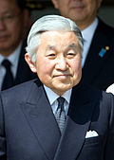
2
일본 정치와 천황
제국주의 시절에 만들어진 구 헌법에는 “대일본제국은 만세일계(萬世一系)의 천황이 통치하며, 통치권의 총람자(總攬者)”라고 명기하였다.
제2차 세계대전 이후에 제정된 신 헌법에서는 “국가와 국민통합의 상징이며(헌법 제 1조), 헌법에 정해진 일정한 국사행위(國事行爲) 이외 국정에 관한 권리의 주장과 행사는 불가(제 4조)하다”라고 명기하여 정치적으로 엄정중립을 지키며, 어떠한 정치문제에도 관여하지 않음을 밝혔다.
천황과 황족은 선거권 및 피선거권을 갖지 않으며, 국사(國事)에 관한 천황의 모든 행위는 내각의 조언과 승인을 필요로 하며, 그 책임은 내각이 지는 것으로 되어 있다.

Slide 29
3
정치기관의 비교
 | 한국 | 일본
입법부 | 국회의원들이 국정의 근간이 되는 법률을 제정하는 입법 기관 국정 운영을 감시하고 통제하는 국정 통제 기관 역할도 수행 | 국가의 유일한 입법 기관 국민의 의사를 가장 직접적으로 대표하는 국권(國權)의 최고기관유일한 법률제정 기관
2. 행정부 | 국무총리제가 있어 국무총리는 대통령 부재나 탄핵으로 인한 권한 정지시 그 권한을 대체하는 역활을 수행하며, 대통령의 보좌 기관, 국무회의 부의장, 집행부 제 2인자로서의 지위를 가짐 | 행정 사무 이외에 법률 집행, 외교 관계의 처리, 조약 체결, 예산 작성, 정령(政令) 지정 등의 업무를 담당 국무대신들을 책임자로 하는 12성(省)을 갖춤
3. 사법부 | 구체적인 법률상의 분쟁이 있는 경우에 당사자로부터 쟁송의 제기를 기다려 합법성 여부를 판단하고 선언함으로써 법질서를 유지하는 작용을 담당 | 사법권은 최고재판소를 법률에 의거하여 설치된 하급 재판소에 속하며, 최고재판소 장관, 재판관으로 구성되며 내각의 지명, 천황의 임명으로 되어 있음

Slide 30
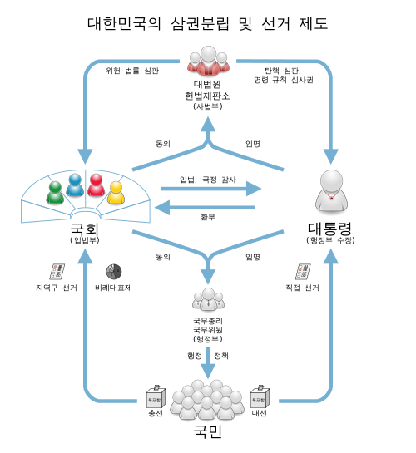
3
정치기관의 비교

Slide 31
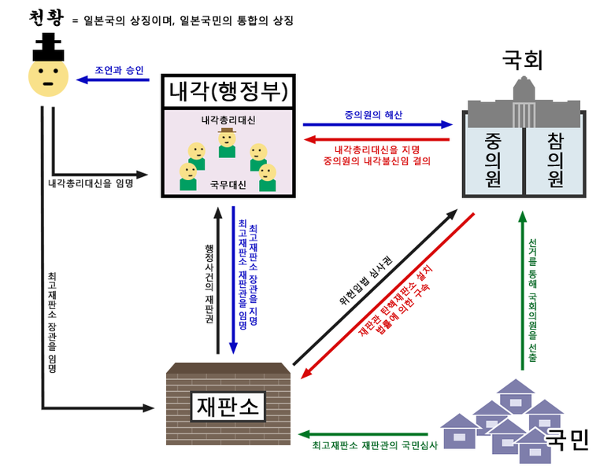
3
정치기관의 비교

Slide 32
감사합니다

